Slide 1

Smart Education
Founder Smart Education , make learning better.
by Chen Ming

Slide 2
Contents
Founder Smart Education overview
Founder Smart Education : a big tree
Home-School interaction platform
业务解决方案
典型案例
Smart learning service platform
Education big data platform
项目实施
Education resources service paltform
Q&A
Education management service paltform
Campus one-card pass system
Predominance and Characteristics
Company introduction
Notes:
方正智慧教育概述
方正智慧教育：好大一棵树
家校互动平台
智慧学习服务平台
教育大数据平台
教育资源服务平台
教育管理服务平台
校园一卡通系统
特色优势
公司介绍

Slide 3
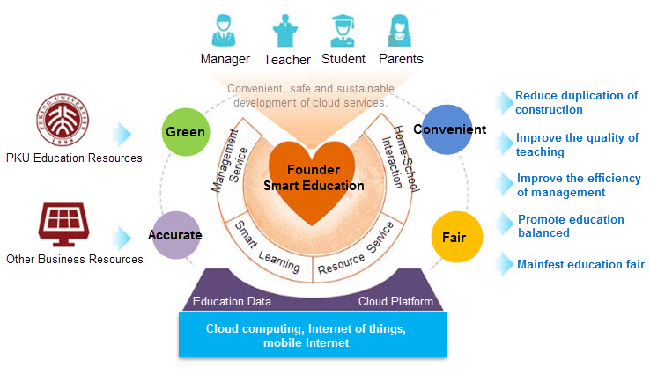
Founder Smart Education overview
Founder smart education solutions to green, convenient, accurate, fair, as the core concept, with
cloud computing, Internet of things and mobile Internet for technical support, provide advanced
regional parent-school communication and improvement, etc. Series solutions, effectively promote
the regional balance of education, improve the quality of regional education.
Notes:
随着信息技术迅猛发展，教育领域中学习方式、教学模式发生了重大变革。以云计算、移动互联、物联网、大数据为特征的智慧教育产品和解决方案悄然兴起。作为国内顶尖的智慧城市解决方案综合提供商，方正国际结合在北京、苏州、蚌埠、阳泉等城市的智慧教育建设经验，提出了独具方正特色的智慧教育解决方案。重点解决：减少重复建设、提高教学质量、提升管理效率、促进教育平衡、彰显教育公平等问题。
方正智慧教育解决方案已绿色、精准、公平、便捷为核心理念，以云计算、物联网和移动互联网为技术支撑，为区域提供先进的家校沟通和成绩提高等系列解决方案，有效的促进区域间教育平衡，提高区域教育质量。同时，我们将引入北大优质的教育资源，进一步提升当地教育教学水平。而且，方正智慧教育可采用建设+运营的模式，减轻地区教育投资压力。

Slide 4
Contents
Founder Smart Education overview
Founder Smart Education : a big tree
Home-School interaction platform
业务解决方案
典型案例
Smart learning service platform
Education big data platform
项目实施
Education resources service platform
Q&A
Education management service platform
Campus one-card pass system
Predominance and Characteristics
Company introduction
Notes:
方正智慧教育概述
方正智慧教育：好大一棵树
家校互动平台
智慧学习服务平台
教育大数据平台
教育资源服务平台
教育管理服务平台
校园一卡通系统
特色优势
公司介绍

Slide 5
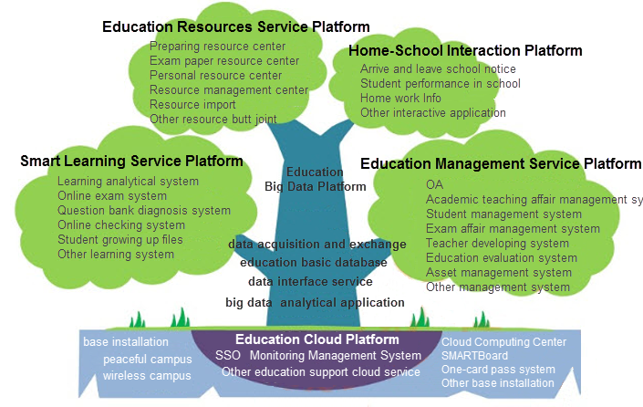
Founder Smart Education : a big tree
Founder smart education solution system is a big tree, infrastructure integration service is “soil”,
education cloud platform is the “root”;Education big data platform is the trunk;Education
management services platform, wisdom, learning services platform, the education resource service
platform, parent-school interaction platform is branches;Each of the branches leaves are all kinds of
education application system。
Notes:
方正智慧教育解决方案体系如同一颗大树，基础设施集成服务是“土壤”，教育云平台是“根”；教育大数据平台是主干；教育管理服务平台、智慧学习服务平台、教育资源服务平台、家校互动平台是枝干；每个枝干上的树叶是各类教育应用系统，这些树叶是可以随着技术和需求的变化而更新；根、枝干、树叶间充满了信息、数据流的交互。

Slide 6
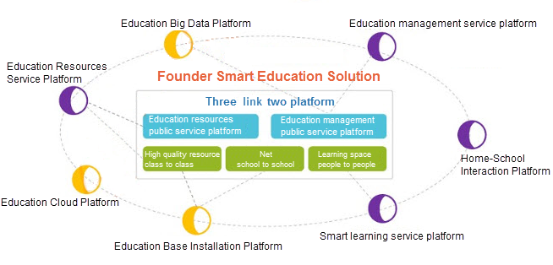
Founder Smart Education : a big tree
Founder smart education solution covers the all the contents of "three links two platform",
and carries on the complement, perfect and improve.
Notes:
方正智慧教育解决方案涵盖了“三通两平台”的所有内容，并对其进行补充、完善与提高。

Slide 7
Contents
Founder Smart Education overview
Founder Smart Education : a big tree
Home-School interaction platform
业务解决方案
典型案例
Smart learning service platform
Education big data platform
项目实施
Education resources service platform
Q&A
Education management service platform
Campus one-card pass system
Predominance and Characteristics
Company introduction
Notes:
方正智慧教育概述
方正智慧教育：好大一棵树
家校互动平台
智慧学习服务平台
教育大数据平台
教育资源服务平台
教育管理服务平台
校园一卡通系统
特色优势
公司介绍

Slide 8
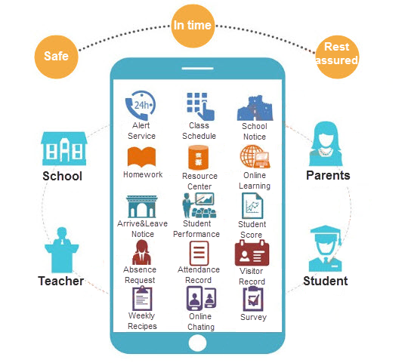
Home-School interaction platform
Through Home-School interaction system, promote the school and parents, mutual supervision of students' learning, understand students' various situations in a timely manner.
For parents, teachers and students to provide a better way to communicate, let to optimize the family education of students, help students grow better.
Feature:
① Two-way communication
② Security
③ Fragmentation Learning
Notes:
通过家校互动系统，促进学校与家长的联系，共同监督学生的学习，及时了解学生的各种情况。为家长、老师、学生提供更好的沟通方式，让学生的家庭教育得到优化，更好的帮助学生成长。
特色：
1、双向沟通
家校互动打造的是学校、家庭之间双向沟通的渠道，突破原来短信平台单向沟通的局面。
2、安全保障
可与校园一卡通、定位手环等系统对接，提供学生到离校提醒、学生位置共享等安全保障服务。
3、碎片化学习
学生可利用上学、放学等车、坐车等时间，通过家校互动平台进行知识学习，充分利用时间，提高学习效率

Slide 9
Contents
Founder Smart Education overview
Founder Smart Education : a big tree
Home-School interaction platform
典型案例
Smart learning service platform
Education big data platform
项目实施
Education resources service platform
Q&A
Education management service platform
Campus one-card pass system
Predominance and Characteristics
Company introduction

Slide 10
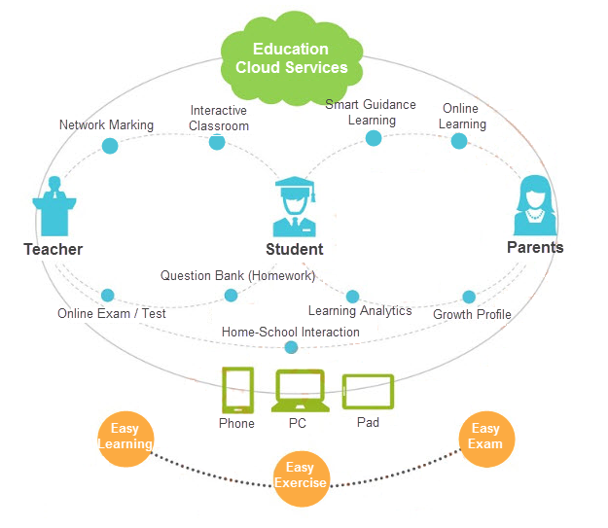
Smart learning service platform
Smart learning services platform diagnostic exam system, online examination system, network scoring system, learning analysis system, online learning system, the combination of wisdom Guidance system, establish a "student-centered development" personalized learning.
Feature:
① Extensive study
② Self-learning
③ Individual teaching
Notes:
智慧学习服务平台将题库诊断系统、在线考试系统、网络阅卷系统、学习分析系统、在线学习系统、智慧导学系统有机结合，建立“以学生发展为中心”的个性化学习方式。
特色：
1、泛在学习
构建便捷的在线学习系统，让师生及家长可以随时随地进行学习。
2、自主学习
通过智慧导学让学生在自学时能够了解知识的前后顺序，从而更加合理的安排自主学习。
3、个体施教
通过对学生的学习情况分析，根据学生的薄弱点针对性的练习。

Slide 11
Contents
Founder Smart Education overview
Founder Smart Education : a big tree
Home-School interaction platform
典型案例
Smart learning service platform
Education big data platform
项目实施
Education resources service platform
Q&A
Education management service platform
Campus one-card pass system
Predominance and Characteristics
Company introduction
Notes:
方正智慧教育概述
方正智慧教育：好大一棵树
家校互动平台
智慧学习服务平台
教育大数据平台
教育资源服务平台
教育管理服务平台
校园一卡通系统
特色优势
公司介绍

Slide 12
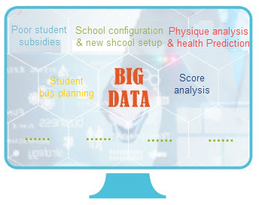
Education big data platform
Education big data platform integration and support provincial, municipal and district level database and various types of education based education management information system, not only the platforms for data acquisition and storage from the same time in between platforms to exchange data, service regional education administrations and business applications of information technology schools.
Feature:
① Standard specification
② Data accuracy
③ Efficient service
④ Decision Analysis
Notes:
教育大数据平台集成和支撑省、市、区县级各类教育基础数据库和各类教育管理信息系统，不仅要从各平台中进行数据采集并存储，同时要在各平台之间进行数据交换，为区域教育行政部门和学校的信息化业务应用提供服务；通过统一数据建模、统一数据管控、统一数据展示、统一数据服务以及统一数据标准，带动全省/市/区/县教育信息化的全面发展。
特色：
1、标准规范
在国家《教育管理信息（系列）标准》基础上建立地区教育数据标准，规范数据格式。
2、数据“精”“准”
通过一系列业务模型进行数据“精”加工，提炼业务数据，提升数据“准”确度。
3、服务高效
通过统一数据服务体系，快速为新建应用及外部系统提供统一的数据服务，彰显创新业务数据的快速构建能力。
4、分析决策
在大量采集教育相关数据后，可进行大数据分析，为个体施教、教育决策、个人发展、教育公平、资源配置、疾病预警等方面提供支撑和参考。

Slide 13
Contents
Founder Smart Education overview
Founder Smart Education : a big tree
Home-School interaction platform
典型案例
Smart learning service platform
Education big data platform
项目实施
Education resources service platform
Q&A
Education management service platform
Campus one-card pass system
Predominance and Characteristics
Company introduction

Slide 14
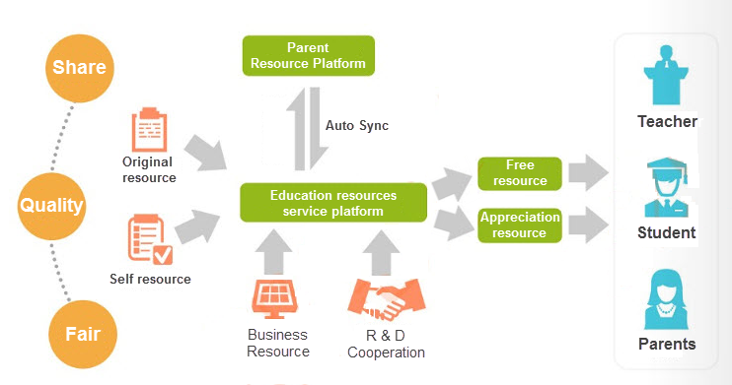
Education resources service platform
By commercially available, docking platform, making teachers and students, to develop a variety of ways to build with local characteristics Education Resource Service Platform. Using the integral evaluation, appraised of bonus mechanisms to promote the production of teachers and students to upload more and better educational resources, the use of regional policy guidance and Founder of the technical superiority, security and dynamic update virtuous cycle of resources, promote equitable development in the region Education.
Notes:
通过商业购买、平台对接、师生制作、合作开发等多种途径打造具有地区特色的教育资源服务平台。利用积分、评价、评优加分等机制促进师生制作上传更多更优质的教育资源，利用地区的政策引导和方正的技术优势，保障资源的动态更新和良性循环，促进地区教育的公平发展。
特色：
1、公平分享
平台对区域所有学校开放，偏远地区的师生也能享受到优质资源。
2、动态更新
引入商业化教育资源（如：北大教育资源、地区教育资源），实现教育资源的动态更新。
3、自动同步
师生自制上传的资源可同步到上级平台，同时上级平台的资源目录页可同步改平台，方便使用。

Slide 15
Contents
Founder Smart Education overview
Founder Smart Education : a big tree
Home-School interaction platform
典型案例
Smart learning service platform
Education big data platform
项目实施
Education resources service platform
Q&A
Education management service platform
Campus one-card pass system
Predominance and Characteristics
Company introduction
Notes:
方正智慧教育概述
方正智慧教育：好大一棵树
家校互动平台
智慧学习服务平台
教育大数据平台
教育资源服务平台
教育管理服务平台
校园一卡通系统
特色优势
公司介绍

Slide 16
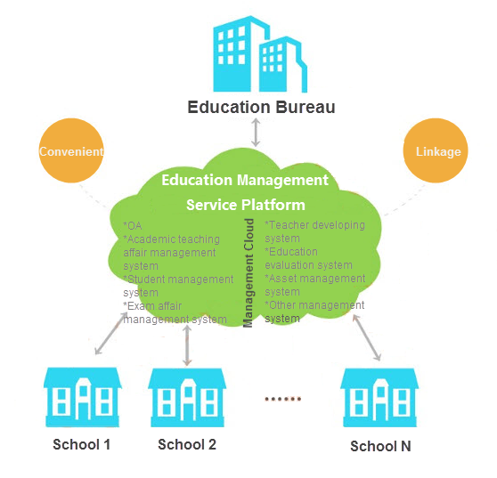
Education management service platform
Education management services for education administrators and faculty service platform, which offers the convenience of campus management and scientific decision-making for the EDB and schools, by way of the cloud deployment, avoid duplication, while forming collaborative Bureau of Education school linkage management situations and resolve educational applications duplication, duplication of information entry and other issues, to promote balanced development of education.
Feature:
① School EDB Linkage
② Cloud Deployment
Notes:
教育管理服务是面向教育管理者及教职工的服务平台，主要为教育局与学校提供便捷化的校园管理和科学决策，采用云端部署的方式，避免重复建设的同时，形成局校联动的协同教育管理局面，解决教育应用重复建设、信息重复录入等问题，促进教育均衡化发展。
特色：
1、局校联动
实现教育局与学校的联动办公，使发文、收文、审批等流程更加便捷，缩减了教职工办公时间。
2、云端部署
各种应用系统采用云端部署的方式，无需各个学校单独建设，避免重复建设。

Slide 17
Contents
Founder Smart Education overview
Founder Smart Education : a big tree
Home-School interaction platform
典型案例
Smart learning service platform
Education big data platform
项目实施
Education resources service platform
Q&A
Education management service platform
Campus one-card pass system
Predominance and Characteristics
Company introduction
Notes:
方正智慧教育概述
方正智慧教育：好大一棵树
家校互动平台
智慧学习服务平台
教育大数据平台
教育资源服务平台
教育管理服务平台
校园一卡通系统
特色优势
公司介绍

Slide 18
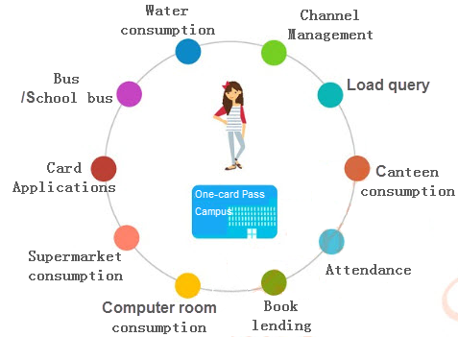
Campus one-card pass system
Campus One-Card Pass System change the past, each student holding a few cards situation, by integrating database, unified platform management, truly "one card in hand, around campus," one person, one card can achieve the application of multi-service campus.
Notes:
校园一卡通系统改变以往每个学生手持几张卡的状况，通过整合数据库、统一平台管理，真正实现“一卡在手，走遍校园”，一人一卡即可实现校园多业务的应用。

Slide 19
Contents
Founder Smart Education overview
Founder Smart Education : a big tree
Home-School interaction platform
典型案例
Smart learning service platform
Education big data platform
项目实施
Education resources service platform
Q&A
Education management service platform
Campus one-card pass system
Predominance and Characteristics
Company introduction
Notes:
方正智慧教育概述
方正智慧教育：好大一棵树
家校互动平台
智慧学习服务平台
教育大数据平台
教育资源服务平台
教育管理服务平台
校园一卡通系统
特色优势
公司介绍

Slide 20
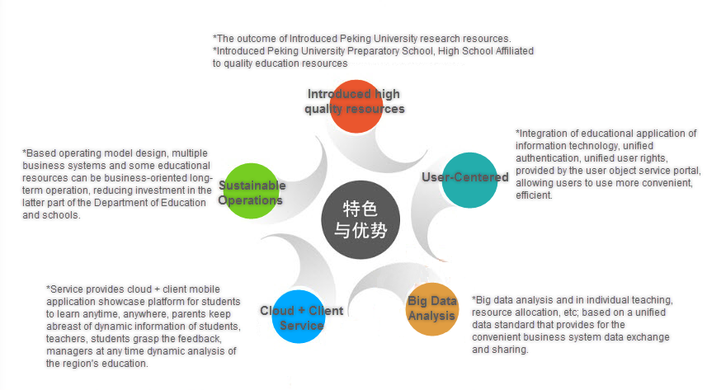
Predominance and Characteristics
Notes:
1、引入优质资源
引入北大产学研资源成果，引入北大附小、附中的优质教育资源
2、可持续运营
基于运营模式设计，多个业务系统和部分教育资源可商务化长期运营，减少教育局和学校的后期投资
3、以用户为中心
整合教育信息化应用，统一身份认证、统一用户权限，提供按用户对象的服务门户，让用户应用更加方便、高效
4、云+端服务
为服务者提供云+端的移动应用展示平台，让学生随时随地学习，家长及时了解学生动态信息，教师及时掌握学生学习反馈，管理者随时分析全区教育动态
5、大数据分析
基于统一的数据标准，为各业务系统提供便捷的数据交换与共享；并可在个体施教、资源配置等方面进行大数据分析

Slide 21
Contents
Founder Smart Education overview
Founder Smart Education : a big tree
Home-School interaction platform
典型案例
Smart learning service platform
Education big data platform
项目实施
Education resources service platform
Q&A
Education management service platform
Campus one-card pass system
Predominance and Characteristics
Company introduction
Notes:
方正智慧教育概述
方正智慧教育：好大一棵树
家校互动平台
智慧学习服务平台
教育大数据平台
教育资源服务平台
教育管理服务平台
校园一卡通系统
特色优势
公司介绍

Slide 22
Company introduction
Founder Information Industry Group Co., Ltd's Founder International Software Co., Ltd., based on "research use" model of development, adhere to the road of independent innovation, aims to become a world-class software and information technology services provider.
The "smart city" for traction, Founder International integration of Things real-time information processing, GIS, Service Bus (ESB), the process engine (BPM), Big Data technologies to build a "smart city public service product system." Smart City wisdom around IT infrastructure, smart buildings, green data center, safe city, Founder International provides IT infrastructure (IOT), weakness, security monitoring, and other three infrastructure integration services. Already interconnected, sharing the wisdom of urban public information platform, Founder international expansion wisdom education, finance, public security, transportation, media, urban management and other industry application solutions wisdom, to become a "smart city practitioners.“
Founder International is recognized by the national high and new technology enterprises and international planning key software enterprises, patent pilot for many years as an advanced unit, has won the “2011 China Looking Smart City” Technology Innovation Award “,” 2012 China‘s most intelligent city Practical value Award “,” 2013 China solution providers twenty strong “,” 2013 China’s top ten outstanding service providers gold service “,” 2013 China intelligent transportation industry ten outstanding enterprises “and other honors.
Founder International has successfully passed CMMI ML5 level (the highest level on the international Capability Maturity Model Integration) assessment, and with Microsoft, Oracle, IBM, HP and other famous international enterprises to establish a strategic partnership, is quickly growing into an influential One-stop solutions provider.
Notes:
北大方正信息产业集团有限公司旗下方正国际软件有限公司，立足“产学研用”发展模式，坚持走自主创新之路，目标成为世界一流的软件与信息技术服务提供商。
以“智慧城市”为牵引，方正国际整合物联网实时信息处理、地理信息、服务总线（ESB）、流程引擎（BPM）、大数据技术、构建一套“智慧城市公共服务产品体系”。围绕智慧城市智慧IT基础设施建设、智能建筑、绿色数据中心、平安城市，方正国际提供IT基础设施（物联网）、弱点、安防监控等三大基础设施集成服务。已互联、共享的智慧城市公共信息平台为基础，方正国际拓展智慧教育、金融、公安、交通、媒体、城市管理等智慧行业应用解决方案，致力于成为“智慧城市实践者”。
方正国际是国家认定的高新技术企业和国际规划布局内重点软件企业，连续多年被评为专利试点先进单位，先后荣获“2011寻找中国智慧城市‘技术创新奖’”、“2012中国智慧城市最具实践价值奖”、“2013中国方案商二十强”、“2013中国金服务十大杰出服务商”、“2013中国智能公交行业十大优秀企业”等荣誉。
方正国际已成功通过CMMI ML5 级（国际上软件能力成熟度集成模型的最高级别）评估，并与Microsoft、Oracle、IBM、HP等国际知名企业建立了战略合作关系，正快速成长为有影响力的一站式解决方案提供商。

Slide 23


